Slide 1

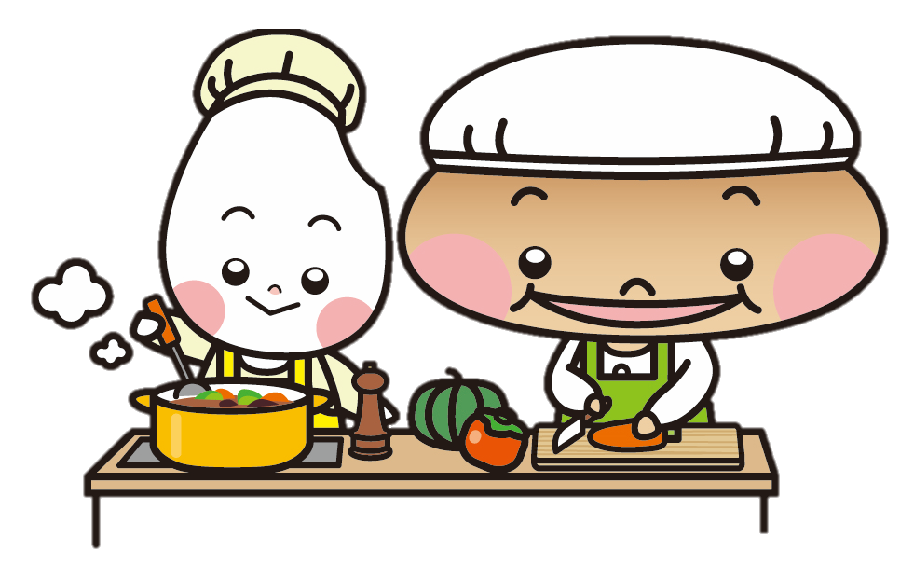
食べ物クイズ
～調理編～（全４問）

Slide 2
第１問
お料理の調味料を入れる順番は、どの順番でしょうか？
①しょうゆ、しお、さとう
②しお、しょうゆ、さとう
③さとう、しお、しょうゆ

Slide 3
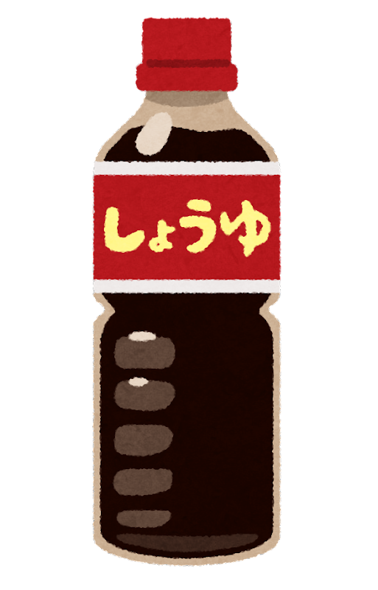
答え ③
味つけの順番は、「サシスセソ」といわれます。サはさとう、シはしお、スは酢、セはしょうゆ、ソはみそです。味をいかすさとうやしおは早めに入れ、酢はあまり早く入れると酸味がなくなり、しょうゆやみそは、風味をそこなわないように最後に入れます。早く入れると、熱で香りがとんでしまうからです。昔からの生活の知恵です。
せうゆ

Slide 4
第２問
料理をするとき、よくレシピなどに水１カップと書かれていることがあります。
では、水１カップとは何ｃｃのことを指すでしょう?
①100ｃｃ
②180ｃｃ
③200ｃｃ

Slide 5
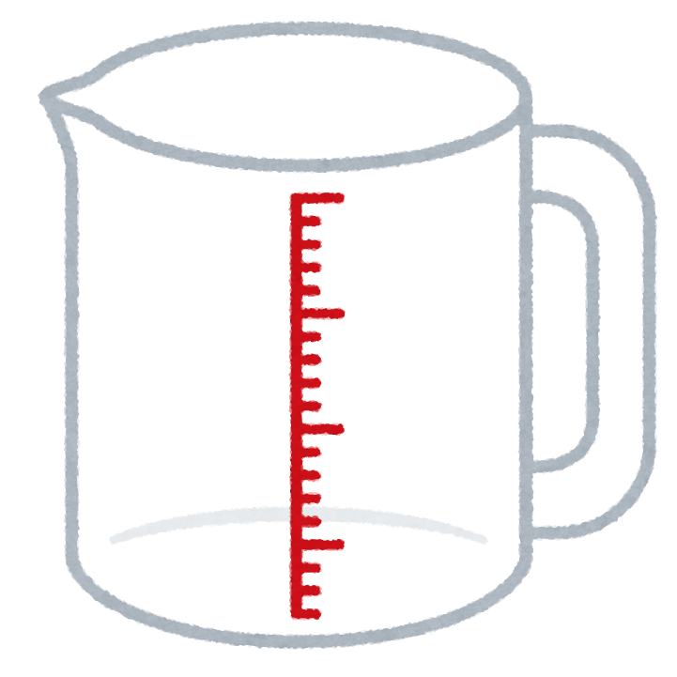
答え ③
日本のレシピにおいて「１カップ」は標準計量カップ２００ｃｃのことを指します。
しかし、お米をはかるときのカップは１カップ１８０ｃｃのことなので注意が必要です。
計量カップよりも、少量を計るときに使われる計量スプーンには「大さじ」「小さじ」があり、それぞれ大さじ１杯が１５ｃｃ、小さじ１杯が５ｃｃです。料理をするときの参考にしましょう。

Slide 6
第３問
沸騰した湯の中で食材を加熱する調理法を「ゆでる」と言います。
食材によって、水からじっくりゆでる方法と、沸騰した湯でさっと
ゆでる方法があります。
では、大根やにんじん、ごぼうなどの野菜は一般的にどちらの方法でゆでるのが適しているでしょう?
①水からじっくりゆでる
②沸騰した湯でさっとゆでる

Slide 7
答え ①
野菜のゆで方は「土より下に育つ野菜は水から、土より上に育つ野菜は湯からゆでる」が基本です。大根やにんじん、ごぼうは栽培時、地中で育つ野菜であり、硬いのでじっくり中心まで加熱するために水からゆでます。湯からゆでてしまうと、中心に火が通るころには外側が煮くずれしてしまいます。反対に絹さややアスパラガス、ブロッコリーなどは栽培時、地上で育つ野菜であり、柔らかいので短時間でさっと加熱するため沸騰したお湯からゆでます。

Slide 8
第４問
料理をするときに使う包丁の技があります。
食材の見えないところに切り目を入れ、火の通りを良く、食べやすく、味の染み込みを良くさせる方法の名前として、正しいのは次のうちどれでしょう?
①飾り包丁
②隠し包丁
③面取り

Slide 9
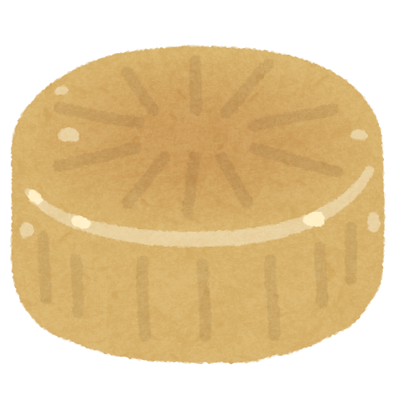
答え ②
①の飾り包丁は、盛り付けた時に美しく、火の通りや、味の染み込みを良くさせます。
③の面取りは、角（エッジ）の部分を削り、なめらかにする。見た目も美しく、煮崩れしにくくなる。料理に合わせて、使ってみましょう。

